Slide 1
关系抽取研究现状
Notes:
各位老师好，我是来自 ，论文题目是，

Slide 2
预训练模型关系抽取整体概述
基于流水线的关系提取
基于管道的方法通过两个独立的阶段从非结构化文本中提取实体和关系，首先从文本中识别实体，然后检测任何实体对之间的关系
联合关系提取
联合关系提取旨在同时进行实体识别和关系分类。
远程监督的关系提取
利用知识图(KGs)自动生成标记的训练数据。然而，远程监督技术可能存在错误标记问题，无法处理有限标记实例的长尾关系。
文档级关系抽取
输入为多个句子组成的文档，需要识别跨句关系。

Slide 3
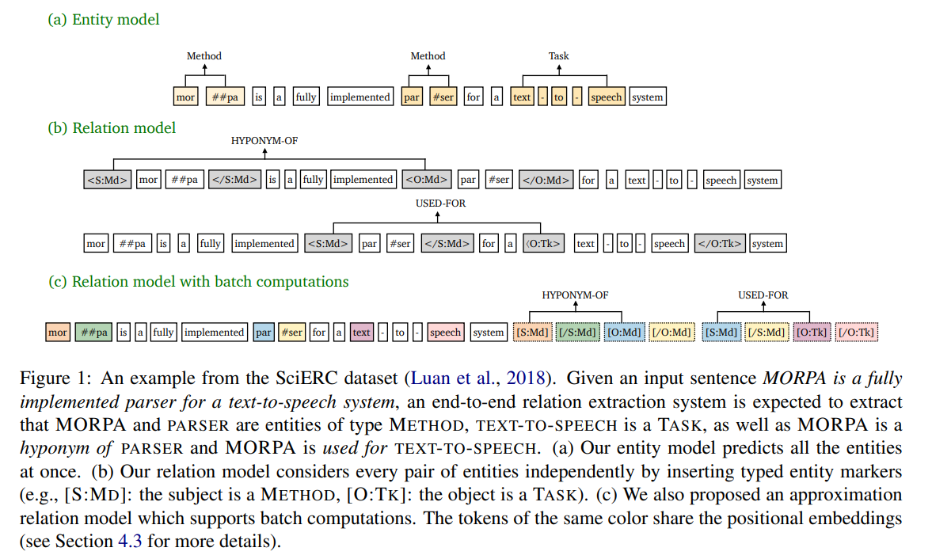
预训练模型关系抽取
一种基于流水线的方法，包括两个模型：
实体模型：
使用预训练模型来获取输入句子中每个词的上下文化表示。
对于句子中的每个可能的实体跨度，构建一个跨度表示，并通过前馈网络来预测实体类型的概率分布。
关系模型：
在输入句子中插入实体类型标记。
插入标记后的句子被输入到另一个预训练模型中，输出的表示用于预测实体对之间的关系类型。
A Frustratingly Easy Approach for Entity and Relation Extraction

Slide 4
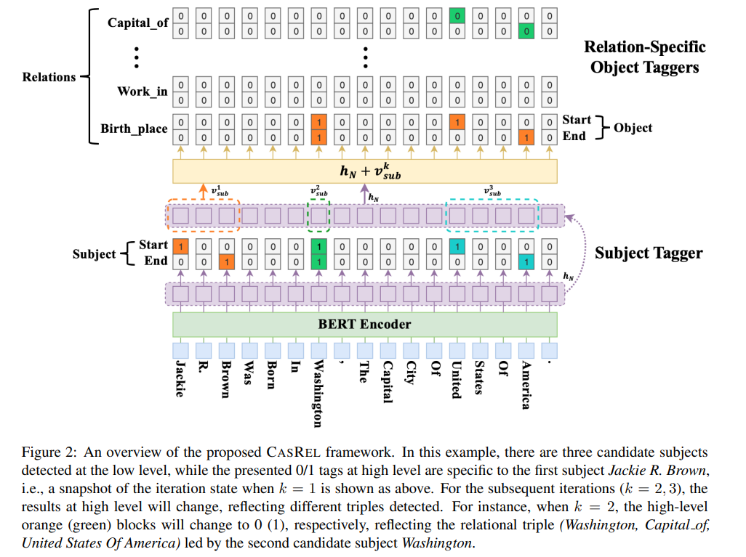
预训练模型关系抽取
提出了一个级联二进制标记框架（CASREL），用于处理同一句子中存在多个共享实体的关系三元组的情况。包括三个模块：
BERT编码器模块：
使用预训练的BERT模型来提取句子中每个词的特征表示。
主语标记模块：
通过二进制分类器识别句子中所有可能的主语。
关系特定宾语标记模块：
对于每个检测到的主语，识别与该主语相关的所有可能的关系及其宾语。
A Novel Cascade Binary Tagging Framework for Relational Triple Extraction

Slide 5
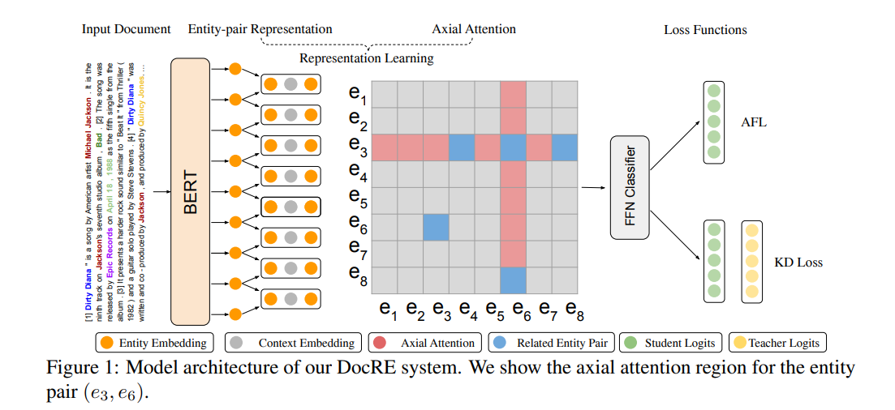
预训练模型关系抽取
提出了一个用于文档及关系抽取的半监督框架。
轴向注意力模块：
通过BERT获得实体表示，然后沿着实体表的高度轴和宽度轴进行自注意力计算，增强实体表示。
自适应焦点损失：
提出了一种新的损失函数以鼓励模型更加关注长尾类别（即出现频率较低的类别）。
知识蒸馏：
通过知识蒸馏利用远程监督的数据，提升模型效果。
Document-Level Relation Extraction with Adaptive Focal Loss and Knowledge Distillation

Slide 6
大模型关系抽取整体概述
大模型进行关系抽取
利用大模型的上下文学习（ICL)能力，通过提示工程进行关系抽取，一般采用Zero-Shot或Few-Shot的模式。还可通过检索增强[1]，多轮对话[2]等方式增强大模型的提取效果。
使用关系抽取的指令微调数据对大模型进行指令微调，增强大模型的关系抽取能力[3][4]。
大模型用于数据增强
通过大模型生成训练数据，进而用于训练关系抽取模型
数据标注：直接利用大模型作为注释器进行数据标注[5]。
反向生成：将结构化的数据输入大模型，促使其根据输入生成自然语言文本，从而生成训练数据[6]。

Slide 7
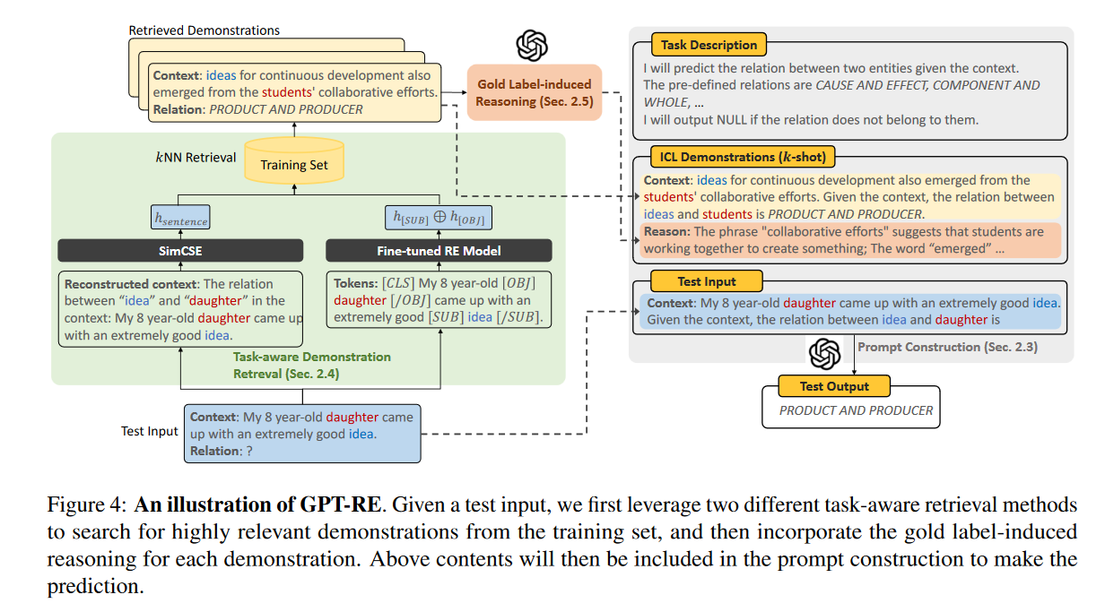
大模型关系方法
通过构建提示来引导大模型进行关系抽取，提示包括以下几部分：
指令：提供关系抽取的任务描述和预定义的关系类别
示例：k个关系抽取的例子，包括文本和真实三元组
输入：要进行关系抽取的文本输入
其中通过任务感知的检索器来检索k个示例，进而提升模型的上下文学习能力。
GPT-RE: in-context learning for relation extraction using large language models

Slide 8
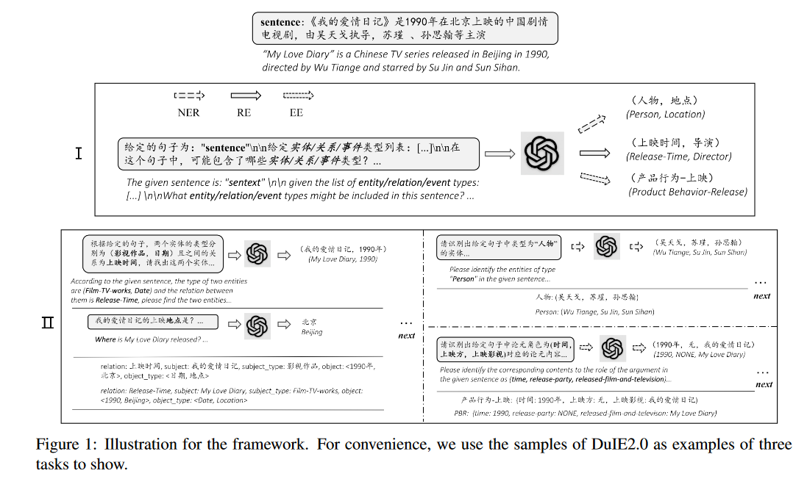
大模型关系方法
采用Zero-Shot的方式进行关系提取，即构建的提示只包含指令和输入两部分。
通过多轮对话的形式进行关系抽取。
分为两个阶段，每个阶段都包含多轮对话：
阶段一：根据给定的句子以及关系类型列表，输出句子包含的关系类型。
阶段二：根据实体以及上一阶段的关系类型，输出句子中包含的三元组。
Zero-shot information extraction via chatting with ChatGPT.

Slide 9
参考文献
[1] Wan Z, Cheng F, Mao Z, et al. GPT-RE: in-context learning for relation extraction using large language models. In Proceedings of the 2023 Conference on Empirical Methods in Natural Language Processing, EMNLP 2023, pages 3534 3547.
[2] Wei X, Cui X, Cheng N, et al. Zero-shot information extraction via chatting with chatgpt[J]. arXiv preprint arXiv:2302.10205, 2023.
[3] Wang X, Zhou W, Zu C, et al. InstructUIE: multi-task instruction tuning for unified information extraction[J]. arXiv preprint arXiv:2304.08085, 2023.
[4] Gui H, Zhang J, Ye H, et al. Instructie: A chinese instruction-based information extraction dataset[J]. arXiv preprint arXiv:2305.11527, 2023.
[5] Zhang R, Li Y, Ma Y, et al. Llmaaa: Making large language models as active annotators. In Findings of the Asso ciation for Computational Linguistics: EMNLP 2023, pages 13088–13103.
[6] Martin J, Marija S, Maxime P , et al. 2023. Exploiting asymmetry for syn thetic training data generation: Synthie and the case of information extraction. In Proceedings of the 2023 Conference on Empirical Methods in Natural Lan guage Processing, EMNLP 2023, pages 1555–1574.
[7] Xu D, Chen W, Peng W, et al. Large language models for generative information extraction: A survey[J]. arXiv preprint arXiv:2312.17617, 2023.

